Slide 1


Slide 2

Необъятный океан
5. Геймификация в мобильном приложении банка для повышения финансовой грамотности

Slide 3

Команда Необъятный океан
О команде
Самара
3
Абушаев Даниил Русланович
Наименование задачи:
Обучение финансовой грамотности для мобильного приложения Газпромбанка при помощи геймификации
Как вы планируете дальше использовать или развивать ваше решение:
Мы хотим создать полноценную игру с картой, диалогами и персонажами, которые будут обучать пользователей финансовым продуктам банка и помогать открывать нужные счета.
Описание решения:
Мы создали интерактивную игру-квест, где пользователь проходит обучение под руководством четырех наставников — экспертов по ключевым банковским темам: депозиты, инвестиции, страхование и защита от мошенников. Каждый наставник предлагает 3 уровня с практическими вопросами из реальной жизни

Slide 4

Команда Необъятный океан
Абушаев Даниил
Чернов
Илья
Турнаев
Александр
Лидер
Telegram
Номер телефона
Аналитик
Telegram
Номер телефона
Разработчик
Telegram
Номер телефона

Slide 5
Команда Необъятный океан
Краткая история команды:
Почему вы выбрали именно эту задачу из предложенных на хакатоне?
Мы решили поучаствовать в подобном мероприятии, чтобы узнать актуальные задачи на рынке и оценить свои силы для их решения.
Она была самая интересная для нас. Хотели узнать больше новой информации о банковских предложениях и веб-разработке
С какими основными сложностями или вызовами
вы столкнулись и как их преодолели?
Сложность в освоении новых продуктов, а также нехватка времени на реализацию готового продукта

Slide 6
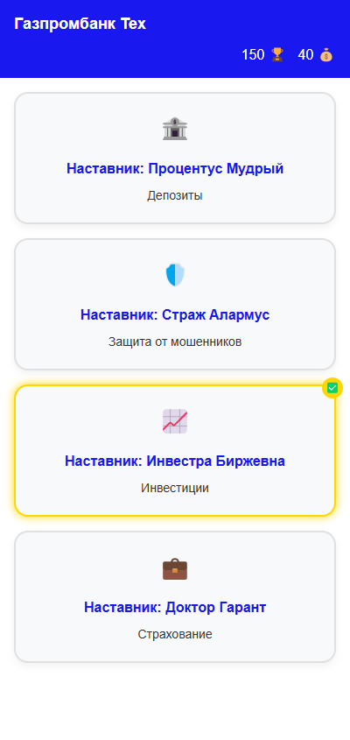
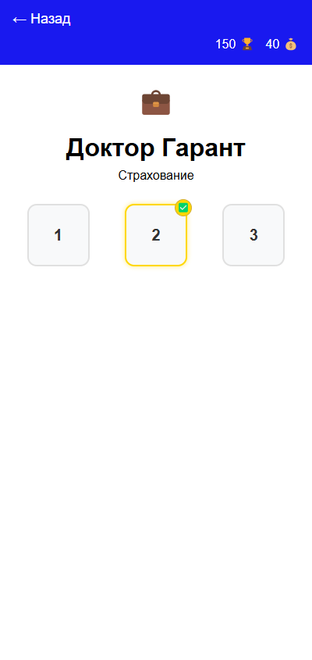
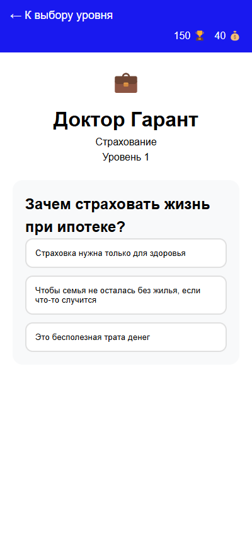
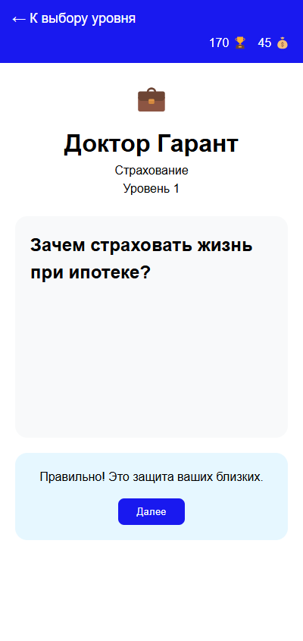
Результаты
Главная страница
Страница с выбором уровня
Страница с тестом
Страница с результатом теста

